Slide 1
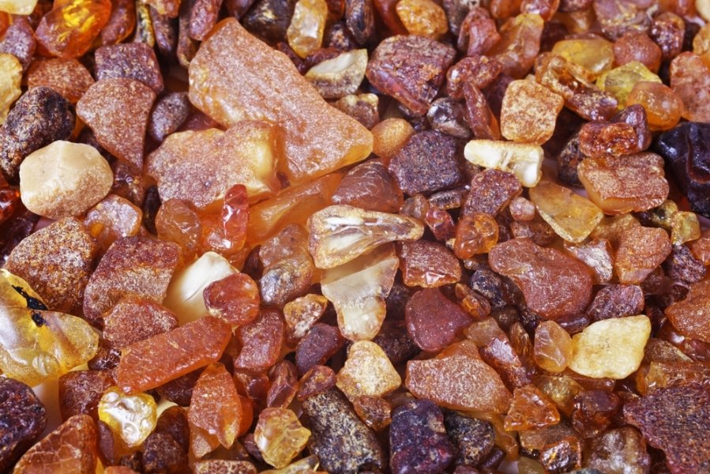
Baltijos jūros naudingos iškasenos GINTARAS

Slide 2
Nuo neatmenamų laikų Baltijos jūra mums dovanoja gintarą.
Tai – kažkada pušų bei kitų spygliuočių medžių sakai, susiformavę prieš daug milijonu metų.
Manoma kad gintaras buvo suneštas Litorinos jūros laikotarpiu. (nuo 7000metų iki 4000metų)
Gintaras – ne brangakmenis.
Suradęs suspausk ir palaikyk delne. Tai labai šilta ir brangi Baltijos jūros dovana.

Slide 3
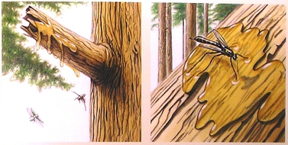
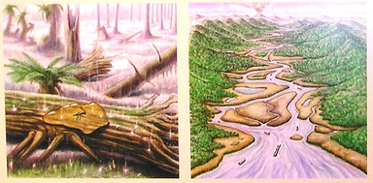
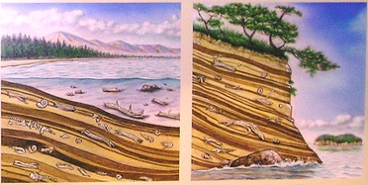
Gintaro kelias

Slide 4
Miškuose augo sakingos pušys.
Klimatui atšilus, jų sakai ėmė tekėti ant žemės, maišėsi su ja, kietėjo.
Susikaupusius sakus iš miško dirvožemio išplaudavo upės ir nešdavo į jūrą.
Ilgainiui, sakai virto dabartiniu gintaru.

Slide 5
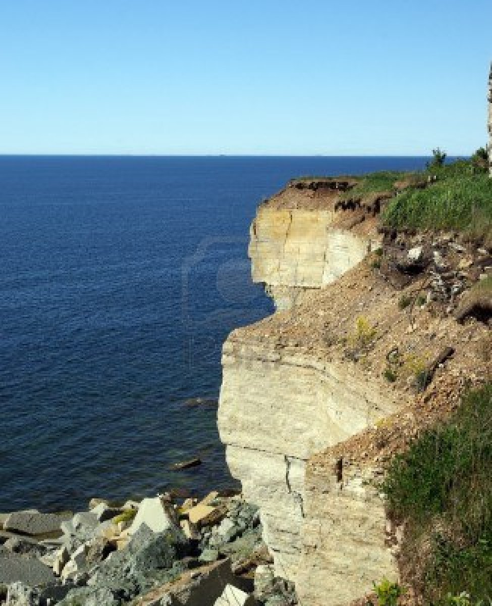
Baltijos juros pakrantė ties Estija

